Slide 1
Inteligencia Artificial

Slide 2
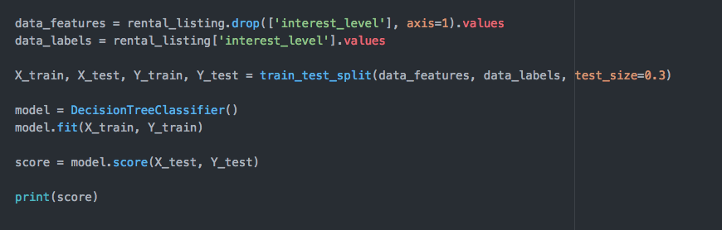
Cargar json
Aquí se cargo el json con los datos de entrenamiento y se obtuvo un score de 0.8858570849655545 utilizando el método de árbol de decisión y se le puso un tamaño de testeo de 30%

Slide 3

Datos vacios
Aqui se buscaron datos vacios en el datasheet y no se encontraron, para esto se urilizo el un método de pd para encontrar la cantidad de datos vacios de cada clase y se saca el porcentaje se obtuvo 0 en todas. Despues de esto se saco que tan únicos eran los datos para ver la funcionalidad de las clases.

Slide 4
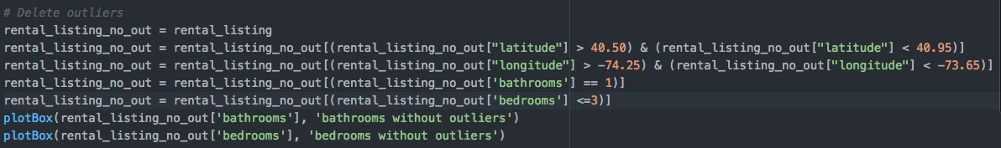
Remove outliers
Aquí se buscaron outliers con el apoyo de boxplot y scatter plot, después de esto se removieron simplemente con la opción de pandas, se guardo esto en un nuevo data_frame especifico sin outliers. Score = 0.8758544087491456

Slide 5
Al remover los outliers me di cuenta que el algoritmo mejoro muchísimo, comense a jugar con las graficas para que quedaran tanto la plotbox como la scaterplot sin outliers

Slide 6
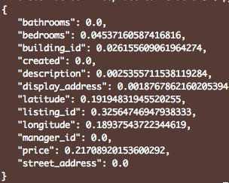
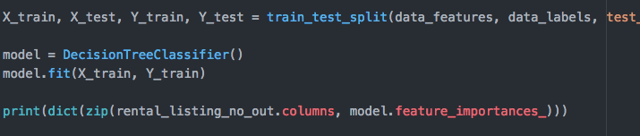
Seleccion de datos
Buscando los datos del sklearn encontré un método fácil de hacer el feature selection, con el árbol de decisión

Slide 7
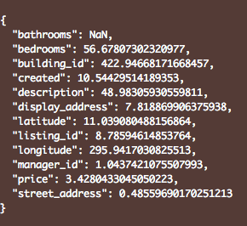
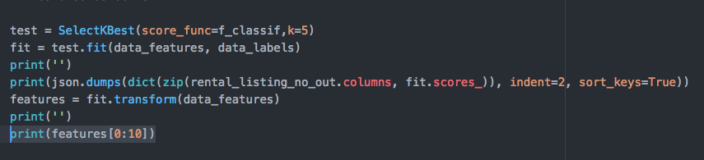
Despues buscando mas opciones descubri como utilizar selectkbest que me parecio mas adecuada para el problema score = 0.894565960355434

Slide 8
Para el feature selection comencé con un problema, debido a que me había faltado quitar las clases que tenían valores únicos, por lo que me estaba mostrando scores altísimos.
Después de borrarlos, me mostro scores mas normales por lo que puse que agarrara solo las mejores 5 clases

Slide 9
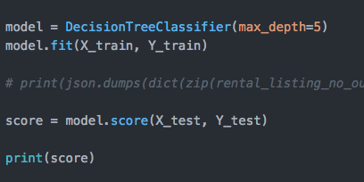
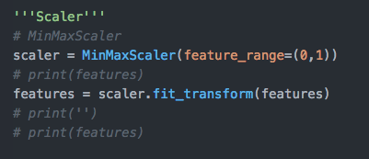
Min max scaler
Se utilizo el atributo fit_transform para normalizar los datos, dándole un rango de 0,1 y nos dio un score de 0.8911483253588517
Tambien se borraron columnas con valores únicos y se le dio un max_depth de 5 al árbol de decisión haciendo que agarre menos características mejorando el score 0.9163533834586466 con el maxdepth=7 0.9174641148325359

Slide 10
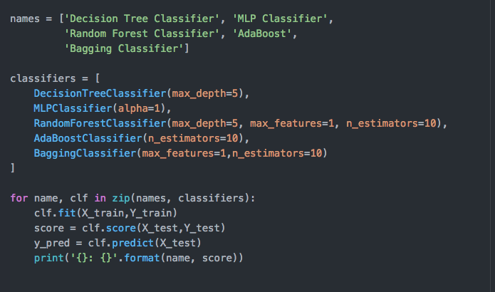

Metodos ensamble
Se agragaron métodos de redes neuronales MLP, adaBoost, Bagging y random forest obteniendo estos reultados, jugando un poco con las opciones de cada uno para mejorar el score

